Slide 1
Коррекция сердечно-сосудистых нарушений у работающих с позиций
профессиональной пригодности
Кореннова Ольга Юрьевна
зам. главного врача БУЗОО «Клинический кардиологический диспансер», д.м.н., профессор кафедры внутренних болезней и семейной медицины ПДО ОмГМУ
Заведующая кафедрой – профессор Галина Ивановна Нечаева

Slide 2
IV. МЕДИЦИНСКИЕ ПРОТИВОПОКАЗАНИЯ
К ДОПУСКУ К РАБОТАМ
гипертоническая болезнь III стадии, 3 степени, риск IV;
хронические болезни сердца и перикарда с недостаточностью кровообращения ФК III, НК 2 и более степени;
ишемическая болезнь сердца:
стенокардия ФК III - IV;
с нарушением проводимости (синоаурикулярная блокада III степени, слабость синусового узла);
пароксизмальные нарушения ритма с потенциально злокачественными желудочковыми аритмиям и нарушениями гемодинамики;
постинфарктный кардиосклероз, аневризма сердца;
аневризмы и расслоения любых отделов аорты и артерий;

Slide 3
IV. МЕДИЦИНСКИЕ ПРОТИВОПОКАЗАНИЯ
К ДОПУСКУ К РАБОТАМ
гипертоническая болезнь III стадии, 3 степени, риск IV;
хронические болезни сердца и перикарда с недостаточностью кровообращения ФК III, НК 2 и более степени;
ишемическая болезнь сердца:
стенокардия ФК III - IV;
с нарушением проводимости (синоаурикулярная блокада III степени, слабость синусового узла);
пароксизмальные нарушения ритма с потенциально злокачественными желудочковыми аритмиям и нарушениями гемодинамики;
постинфарктный кардиосклероз, аневризма сердца;
аневризмы и расслоения любых отделов аорты и артерий;

Slide 4
Рекомендации по АГ: стадия
I стадия – нет ПОМ
II стадия – есть ПОМ, нет АКС
III стадия – есть АКС

Slide 5
Рекомендации по АГ:
ассоциированные клинические состояния
*
Изменение стадии АГ не возможно! *
* - возможна коррекция сердечной недостаточности

Slide 6
Рекомендации по АГ: степень
Классификация офисных показателей АД
Категория | САД (мм рт. ст.) |  | ДАД (мм рт. ст.)
Оптимальное | <120 | и | <80
Нормальное | 120-129 | и/или | 80-84
Высокое нормальное | 130-139 | и/или | 85-89
I степени | 140-159 | и/или | 90-99
II степени | 160-179 | и/или | 100-109
III степени | ≥180 | и/или | ≥110
ИСАГ | ≥140 | и | <90
Коррекция степени АГ – достижение нормального АД –
цель терапии!

Slide 7
Рекомендации по АГ: риск
ФР, ПОМ, АКС | Артериальное давления (мм рт. ст.)
 | Высокое нормальное | Степень I | Степень II | Степень III
Нет ФР |  | низкий риск | средний риск | высокий риск
1-2 ФР | низкий риск | средний риск | средний риск - высокий риск | высокий риск
≥3 ФР | низкий риск – средний риск | средний риск - высокий риск | высокий риск | высокий риск
ПОМ, ХБП 3 стадии или СД | средний риск - высокий риск | высокий риск | высокий риск | высокий риск – очень высокий риск
АКС | очень высокий риск | очень высокий риск | очень высокий риск | очень высокий риск
Важность степени АГ при определении риска !

Slide 8
Рекомендации по АГ: стратификация риска
ФР, ПОМ, АКС | Артериальное давления (мм рт. ст.)
 | Высокое нормальное | Степень I | Степень II | Степень III
Нет ФР |  | низкий риск | средний риск | высокий риск
1-2 ФР | низкий риск | средний риск | средний риск - высокий риск | высокий риск
≥3 ФР | низкий риск – средний риск | средний риск - высокий риск | высокий риск | высокий риск
ПОМ, ХБП 3 стадии или СД | средний риск - высокий риск | высокий риск | высокий риск | высокий риск – очень высокий риск
АКС | очень высокий риск | очень высокий риск | очень высокий риск | очень высокий риск
Важность степени АГ при определении риска ! Риск может меняться!

Slide 9
Рекомендации по АГ ВНОК и ЕОК:
Тактика ведения
ФР, ПОМ, АКС | Артериальное давления (мм рт. ст.)
 | Высокое нормальное | Степень I | Степень II | Степень III
Нет ФР | -Коррекции АД не требуется | -Изменение ОЖ на неск. месяцев -Затем начать ЛТ Цель <140/90 | -Изменение ОЖ на неск. недель -Затем начать ЛТ Цель <140/90 | -Изменение ОЖ -Немедленно начать ЛТ Цель <140/90
1-2 ФР | -Изменение ОЖ -Коррекция АД не требуется | -Изменение ОЖ на неск. недель -Затем начать ЛТ Цель <140/90 | -Изменение ОЖ на неск. недель -Затем начать ЛТ Цель <140/90 | -Изменение ОЖ -Немедленно начать ЛТ Цель <140/90
≥3 ФР | -Изменение ОЖ -Коррекция АД не требуется | -Изменение ОЖ на неск. недель -Затем начать ЛТ Цель <140/90 | -Изменение ОЖ -Начать ЛТ Цель <140/90 | -Изменение ОЖ -Немедленно начать ЛТ Цель <140/90
ПОМ, ХБП 3 стадии или СД | -Изменение ОЖ -Коррекция АД не требуется | -Изменение ОЖ -Начать ЛТ Цель <140/90 | -Изменение ОЖ -Начать ЛТ Цель <140/90 | -Изменение ОЖ -Немедленно начать ЛТ Цель <140/90
АКС | -Изменение ОЖ -Коррекция АД не требуется | -Изменение ОЖ -Начать ЛТ Цель <140/90 | -Изменение ОЖ -Начать ЛТ Цель <140/90 | -Изменение ОЖ -Немедленно начать ЛТ Цель <140/90

Slide 11
IV. МЕДИЦИНСКИЕ ПРОТИВОПОКАЗАНИЯ
К ДОПУСКУ К РАБОТАМ
гипертоническая болезнь III стадии, 3 степени, риск IV;
хронические болезни сердца и перикарда с недостаточностью кровообращения ФК III, НК 2 и более степени;
ишемическая болезнь сердца:
стенокардия ФК III - IV;
с нарушением проводимости (синоаурикулярная блокада III степени, слабость синусового узла);
пароксизмальные нарушения ритма с потенциально злокачественными желудочковыми аритмиям и нарушениями гемодинамики;
постинфарктный кардиосклероз, аневризма сердца;
аневризмы и расслоения любых отделов аорты и артерий;

Slide 12
ХСН : классификация
Стадия ХСН (может ухудшаться, несмотря на лечение) |  | Функциональный класс (ФК) ХСН (может изменяться на фоне лечения как в одну, так и в другую сторону)
I | Скрытая СН, проявляющаяся только при физической нагрузке В покое симптомы исчезают. Гемодинамика не нарушена | I | Ограничения физической активности отсутствуют.
II А | Нарушение гемодинамики умеренное, право- или левожелудочковая недостаточность. | II | Незначительное ограничение физической активности
II Б | Выраженные нарушения гемодинамики, в малом и большом круге. | III | Значительное ограничение физической активности
III | Конечная, дистрофическая. Полная утрата трудоспособности. | IV | Невозможность выполнить любую физическую нагрузку без появления симптомов. Симптомы присутствуют в покое

Slide 13
Алгоритм диагностики ХСН
Подозрение на ХСН
Острое начало
Неострое начало
ЭКГ
Рентген ОГК
ЭКГ
Возможно рентген ОГК
ЭХО-КГ
BNP/NT-proBNP
BNP/NT-proBNP
ЭХО-КГ
ЭКГ не норма
NTproBNP≥ 300пг/мл или BNP≥100пг/мл
ЭКГ не норма
NT-proBNP≥ 125пг/мл или BNP≥35пг/мл
ЭКГ норма
NTproBNP< 125пг/мл или BNP<35пг/мл
ЭКГ норма
NTroBNP< 300пг/мл или BNP<100пг/мл
ХСН маловероятна
ЭХО КГ
ХСН маловероятна
ХСН подтверждено, определить этиологию и начать терапию

Slide 14
Дозировки и кратность назначения основных препаратов для лечения ХСН
Препарат | Начальная доза, мг × раз в день | Целевая доза, мг × раз в день | Краткий комментарий
Каптоприл | 6,25 × 3 | 50 × 2 | всем с ХСН как можно раньше
Эналаприл | 2,5 × 2 | 10-20 × 2
Лизиноприл | 2,5-5 × 1 | 20 × 1
Рамиприл | 2,5 × 1 | 5 × 2 или 10 × 1
Периндоприл | 2,5 × 1 | 10 × 1
Трандалоприл | 0,5 × 1 | 4 × 1
Зофеноприл | 7,5 × 2 | 30 × 2 | ХСН после ОИМ)
Бисопролол | 1,25 × 1 | 10 × 1 | ХСН II-III ФК при отсутствии противопоказаний
Карведилол | 3,125 × 2 | 25-50 × 2
Метопролола сукцинат | 12,5-25 × 1 | 200 × 1
Небиволол | 1,25 × 1 | 10 × 1
Спиронолактон | 25 × 1 | 25-50 × 1 | ХСН II-IV ФК и ФВ ЛЖ ≤35%, контроль К⁺ и креатинина
Эплеренон | 25 × 1 | 50 × 1 | препарат выбора
Фуросемид | 20-40 × 1 | 40-240 × 1 | всем с ХСН II-IV ФК и задержкой жидкости в настоящее время и большинству с симптомами в прошлом
Торасемид | 5-10 × 1 | 10-20 × 1
Гидрохлортиазид | 12,5-25 × 1 | 12,5-100 × 1
Иидапамид | 2,5 × 1 | 2,5-5 × 1
Кандесартан | 4 × 1 | 32 × 1 | всем с ХСН при непереносимости ИАПФ
Валсартан | 40 × 2 | 160 × 2
Лозартан | 50 × 1 | 150 × 1
Ивабрадин | 5 × 2 | 7,5 × 2 | ХСН II-IV ФК, синусовый ритм, ФВ ≤ 35%, ЧСС ≥ 70 в 1 мин.
Дигоксин | 0,125 × 1 | 0,125-0,25 × 1 | ХСН II-IV ФК и ФП после БАБ, при синусовом ритме и ФВ ЛЖ ≤ 25%

Slide 16
ХСН : классификация
Стадия ХСН (может ухудшаться, несмотря на лечение) |  | Функциональный класс (ФК) ХСН (может изменяться на фоне лечения как в одну, так и в другую сторону)
I | Скрытая СН, проявляющаяся только при физической нагрузке В покое симптомы исчезают. Гемодинамика не нарушена | I | Ограничения физической активности отсутствуют.
II А | Нарушение гемодинамики умеренное, право- или левожелудочковая недостаточность. | II | Незначительное ограничение физической активности
II Б | Выраженные нарушения гемодинамики, в малом и большом круге. | III | Значительное ограничение физической активности
III | Конечная, дистрофическая. Полная утрата трудоспособности. | IV | Невозможность выполнить любую физическую нагрузку без появления симптомов. Симптомы присутствуют в покое
Важность лечения ХСН ! ФК может меняться!

Slide 18
IV. МЕДИЦИНСКИЕ ПРОТИВОПОКАЗАНИЯ
К ДОПУСКУ К РАБОТАМ
гипертоническая болезнь III стадии, 3 степени, риск IV;
хронические болезни сердца и перикарда с недостаточностью кровообращения ФК III, НК 2 и более степени;
ишемическая болезнь сердца:
стенокардия ФК III - IV;
с нарушением проводимости (синоаурикулярная блокада III степени, слабость синусового узла);
пароксизмальные нарушения ритма с потенциально злокачественными желудочковыми аритмиям и нарушениями гемодинамики;
постинфарктный кардиосклероз, аневризма сердца;
аневризмы и расслоения любых отделов аорты и артерий;

Slide 19
Стенокардия - клинический синдром, проявляющийся чувством стеснения или болью в грудной клетке сжимающего, давящего характера, которая локализуется чаще за грудиной, может иррадиировать в левую руку, шею, нижнюю челюсть, эпигастрий. Боль провоцируется физической нагрузкой (ФН), выходом на холод, обильным приемом пищи, стрессом, проходит в покое, после приема Нитроглицерина в течение нескольких секунд-минут. Стенокардия обусловлена преходящей ишемией миокарда, развивается при несоответствии между потребностью миокарда в кислороде и его доставкой коронарным кровотоком.
Классификация стабильной стенокардии по функциональным классам (ФК)
ФК | Клинические признаки
I | «Обычная повседневная физическая активность» (ходьба или подъем по лестнице) не вызывает приступов стенокардии. Приступ стенокардии возникает при выполнении очень интенсивной или продолжительной ФН
II | «Небольшое ограничение обычной физической активности». Приступ стенокардии возникает при быстрой ходьбе или при ходьбе в обычном темпе по ровной местности более 200 м или при подъеме по лестнице более 1 пролета, после еды или при выходе на холод, ветер, при эмоциональном стрессе или в первые часы после подъема с постели
III | «Выраженное ограничение обычной физической активности». Приступ стенокардии возникает при ходьбе в обычном темпе по ровной местности 100-200 м или при подъеме по лестнице на 1 пролет
IY | «Невозможность выполнять любой вид физической деятельности без возникновения неприятных ощущений» - приступ стенокардии может возникнуть в покое

Slide 20
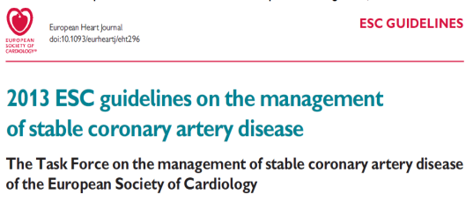
Алгоритм терапии стабильной ИБС
Важность лечения СК ! ФК может меняться!
Notes:
Алгоритм ESC (Европейского общества кардиологов) – рекомендации 2013 года. ББ рекомендованы только с антиангинальной целью в качестве препаратов первой линии, или дигидропиридиновые АК. Несколько препаратов для второй линии терапии. Среди них – миокардиальный цитопротектор Предуктал МВ

Slide 21
IV. МЕДИЦИНСКИЕ ПРОТИВОПОКАЗАНИЯ
К ДОПУСКУ К РАБОТАМ
гипертоническая болезнь III стадии, 3 степени, риск IV;
хронические болезни сердца и перикарда с недостаточностью кровообращения ФК III, НК 2 и более степени;
ишемическая болезнь сердца:
стенокардия ФК III - IV;
с нарушением проводимости (синоаурикулярная блокада III степени, слабость синусового узла);
пароксизмальные нарушения ритма с потенциально злокачественными желудочковыми аритмиям и нарушениями гемодинамики;
постинфарктный кардиосклероз, аневризма сердца;
аневризмы и расслоения любых отделов аорты и артерий;

Slide 22
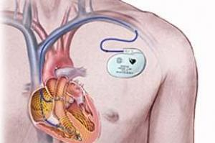

Slide 23
IV. МЕДИЦИНСКИЕ ПРОТИВОПОКАЗАНИЯ
К ДОПУСКУ К РАБОТАМ
гипертоническая болезнь III стадии, 3 степени, риск IV;
хронические болезни сердца и перикарда с недостаточностью кровообращения ФК III, НК 2 и более степени;
ишемическая болезнь сердца:
стенокардия ФК III - IV;
с нарушением проводимости (синоаурикулярная блокада III степени, слабость синусового узла);
пароксизмальные нарушения ритма с потенциально злокачественными желудочковыми аритмиям и нарушениями гемодинамики;
постинфарктный кардиосклероз, аневризма сердца;
аневризмы и расслоения любых отделов аорты и артерий;

Slide 24
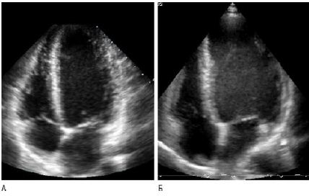
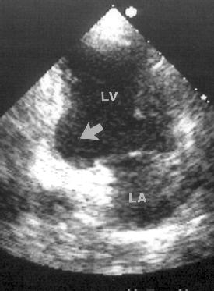
Эхокардиография

Slide 25
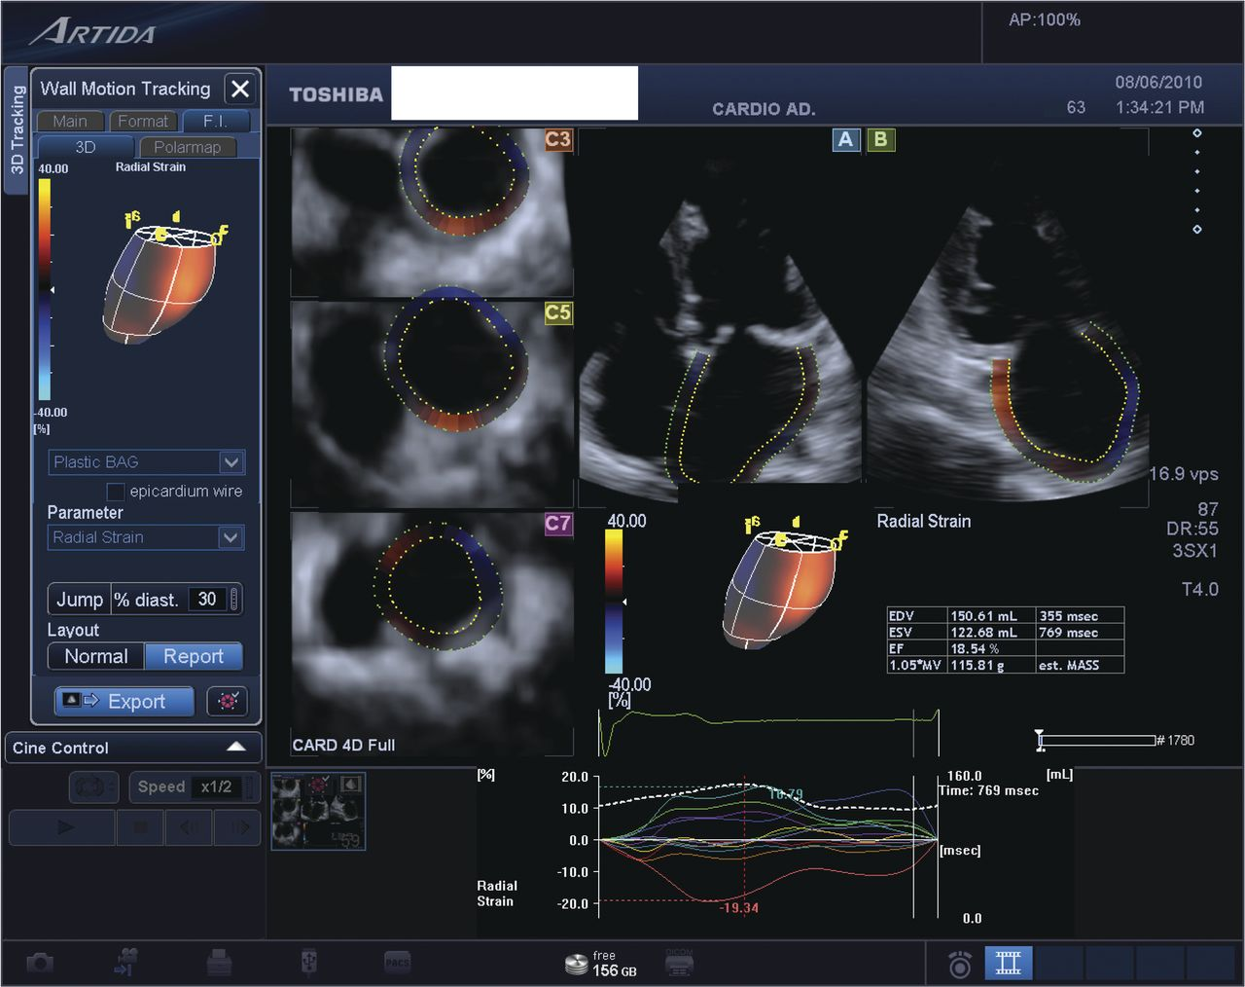

Slide 26
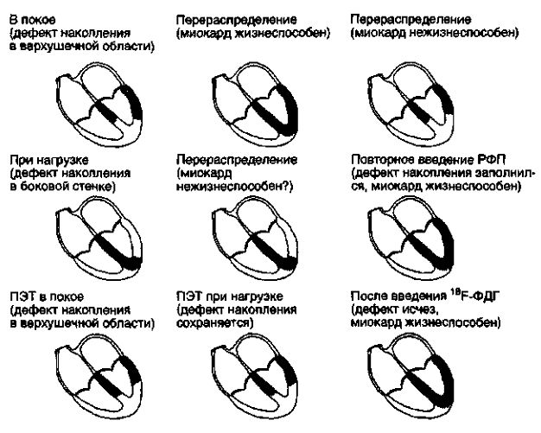
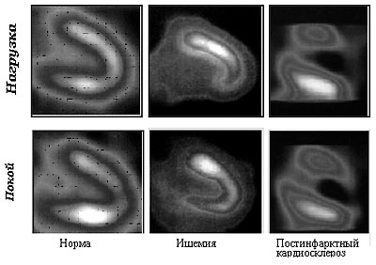

Slide 27
IV. МЕДИЦИНСКИЕ ПРОТИВОПОКАЗАНИЯ
К ДОПУСКУ К РАБОТАМ
гипертоническая болезнь III стадии, 3 степени, риск IV;
хронические болезни сердца и перикарда с недостаточностью кровообращения ФК III, НК 2 и более степени;
ишемическая болезнь сердца:
стенокардия ФК III - IV;
с нарушением проводимости (синоаурикулярная блокада III степени, слабость синусового узла);
пароксизмальные нарушения ритма с потенциально злокачественными желудочковыми аритмиям и нарушениями гемодинамики;
постинфарктный кардиосклероз, аневризма сердца;
аневризмы и расслоения любых отделов аорты и артерий;
+ ХСН или НРС

Slide 28
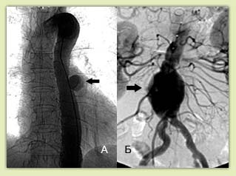
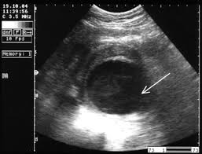
IV. МЕДИЦИНСКИЕ ПРОТИВОПОКАЗАНИЯ
К ДОПУСКУ К РАБОТАМ
гипертоническая болезнь III стадии, 3 степени, риск IV;
хронические болезни сердца и перикарда с недостаточностью кровообращения ФК III, НК 2 и более степени;
ишемическая болезнь сердца:
стенокардия ФК III - IV;
с нарушением проводимости (синоаурикулярная блокада III степени, слабость синусового узла);
пароксизмальные нарушения ритма с потенциально злокачественными желудочковыми аритмиям и нарушениями гемодинамики;
постинфарктный кардиосклероз, аневризма сердца;
аневризмы и расслоения любых отделов аорты и артерий;

Slide 29
Коррекция сердечно-сосудистых нарушений у работающих с позиций профессиональной пригодности
…
болезни системы кровообращения
кардиологом
…
Кореннова Ольга Юрьевна
зам. главного врача БУЗОО «Клинический кардиологический диспансер», д.м.н., профессор кафедры внутренних болезней и семейной медицины ПДО ОмГМУ
Заведующая кафедрой – профессор Галина Ивановна Нечаева

